Slide 1
리눅스 팀프로젝트
조장:정원영
조원:김형석, 류진호, 박상면

Slide 2
팀원 소개
정원영
김형석
류진호
박상면
조

Slide 3
차례
목표 정하기
아이디어 구상
코드와 중간 테스트
최종 시연

Slide 4
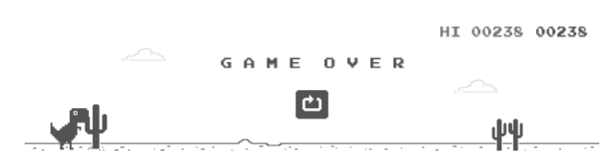
아이디어 구상
목표
러닝액션 게임을 만들자!
구글 창에서 할 수 있는 러닝게임

Slide 5
아이디어 구상
러닝 게임
점수에 따라서 빨라지는 배경
장애물과 접촉 시 게임오버
캐릭터와 장애물들

Slide 6
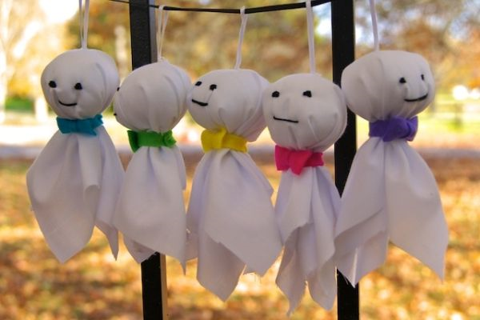
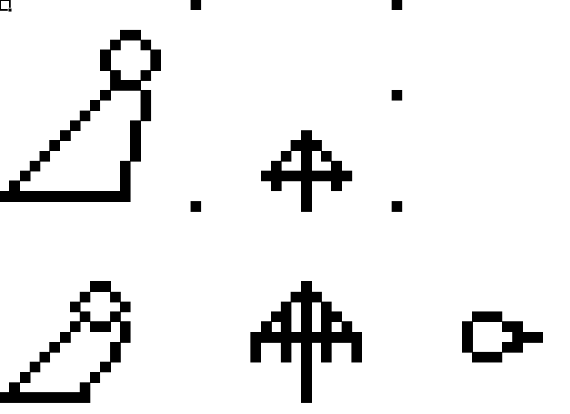
아이디어 구상
캐릭터와 장애물 구상
일본의 테루테루 보즈에서 구상

Slide 7
코드와 중간 테스트

Slide 8
코드와 중간 테스트

Slide 9
코드와 중간 테스트

Slide 10
코드와 중간 테스트

Slide 11
최종 시연

Slide 12
감사합니다

